Slide 1
第五章
CSS美化网页元素

Slide 2
本章任务
制作百度音乐标签页面
制作开心庄园页面
制作网站新闻信息展示页面
制作购物网站商品分类页面
制作畅销书排行榜页面

Slide 3


本章目标
会使用CSS设置字体样式
会使用CSS设置文本样式
会使用CSS设置图片对齐方式
会使用CSS设置超链接样式
会使用CSS设置鼠标外观
会使用CSS设置背景样式
会使用CSS设置列表样式

Slide 4


<span>标签
<span>标签 的作用
示例
<p>享受<span class=“show”>“一站式”</span>教育服务</p>
<p>在这里，有一群人默默支持你成就
<span id="dream">IT梦想</span></p>
<p class="bird">选择<span>NIIT</span>，成就你的梦想</p>
演示示例1：span标签的应用

Slide 5
字体样式
属性名 | 含义 | 举例
font-family | 设置字体类型 | font-family:"隶书";
font-size | 设置字体大小 | font-size:12px;
font-style | 设置字体风格 | font-style:italic;
font-weight | 设置字体的粗细 | font-weight:bold;
font | 在一个声明中设置所有字体属性 | font:italic bold 36px "宋体";

Slide 6
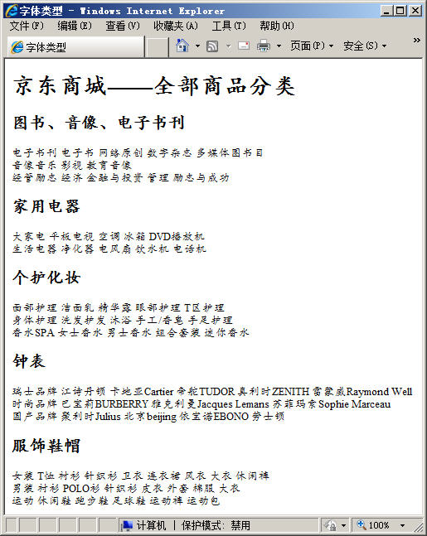
字体类型
font-family属性
p{font-family:Verdana,"楷体";}
示例
body{font-family: Times,"Times New Roman", "楷体";}
演示示例2：字体类型

Slide 7
字体大小
font-size属性
单位：px（像素）
in、cm、mm、pt、pc
示例
h1{font-size:24px;}
h2{font-size:16px;}
h3{font-size:5mm;}
p{font-size:10in;}
span{font-size:12pt;}
strong{font-size:13pc;}

Slide 8
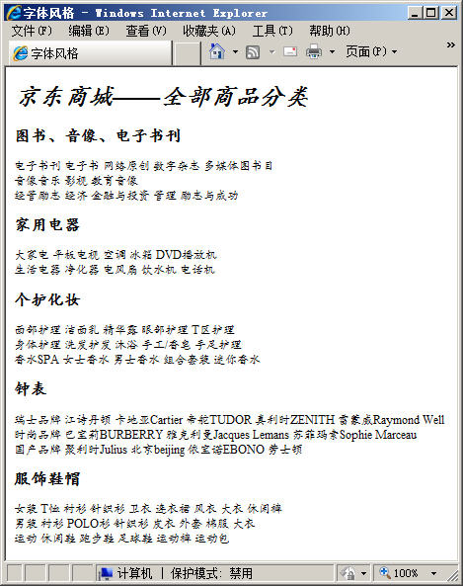
字体风格
font-style属性
normal、italic和oblique
斜体
正常字体
演示示例3：字体风格

Slide 9
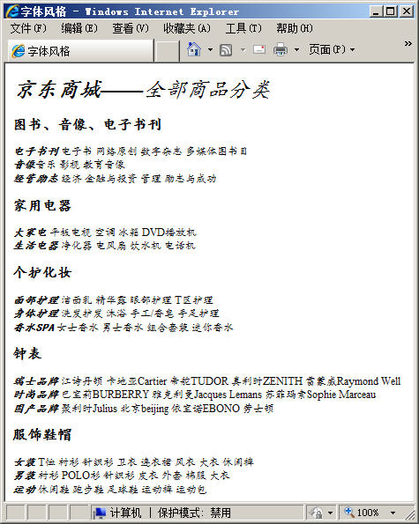
字体的粗细
font-weight属性
正常粗细
值 | 说明
normal | 默认值，定义标准的字体。
bold | 粗体字体。
bolder | 更粗的字体。
lighter | 更细的字体。
100、200、300、400、500、600、700、800、900 | 定义由细到粗的字体。 400等同于normal，700等同于bold。
字体加粗
演示示例4：字体的粗细

Slide 10
字体属性
font属性
字体属性的顺序：字体风格→字体粗细→字体大小→字体类型
示例
p span{font:oblique bold 12px "楷体";}

Slide 11
文本样式
文本属性
属性 | 含义 | 举例
color | 设置文本颜色 | color:#00C;
text-align | 设置元素水平对齐方式 | text-align:right;
text-indent | 设置首行文本的缩进 | text-indent:20px;
line-height | 设置文本的行高 | line-height:25px;
text-decoration | 设置文本的装饰 | text-decoration:underline;

Slide 12
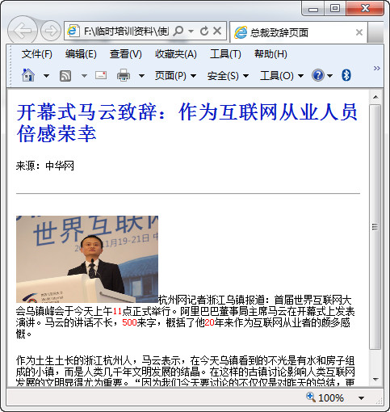
文本颜色
color属性
十六进制方法表示颜色
蓝色字体
color:#FFFFFF;
color:#000000;
color:FF0000;
color:#A983D8;
color:#95F141;
color:#339966;
color:#EEFF66;
6位颜色值相邻数字两两相同时，可两两缩写为1位
color:#396;
color:#EF6;
演示示例5：文本颜色

Slide 13
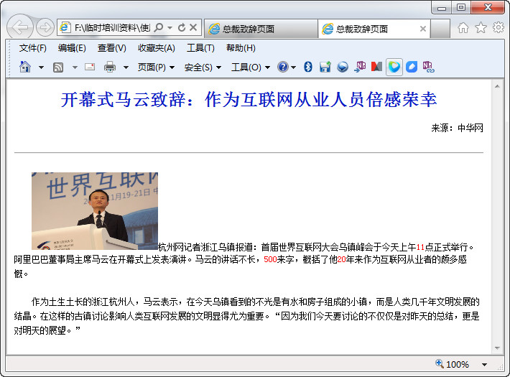
排版文本段落
居中显示
水平对齐方式
text-align属性
居右显示
首行缩进
text-indent：em或px
行高
line-height：px
值 | 说明
left | 把文本排列到左边。默认值：由浏览器决定
right | 把文本排列到右边
center | 把文本排列到中间
justify | 实现两端对齐文本效果
首行缩进
设置行高
演示示例6：排版文本段落

Slide 14

文本修饰和垂直对齐
文本装饰
text-decoration属性
垂直对齐方式
vertical-align属性：middle、top、bottom
值 | 说明
none | 默认值，定义的标准文本。
underline | 设置文本的下划线。
overline | 设置文本的上划线。
line-through | 设置文本的删除线。
blink | 设置文本闪烁。此值只在firefox浏览器中有效，在IE中无效。
演示示例7：垂直对齐方式

Slide 15

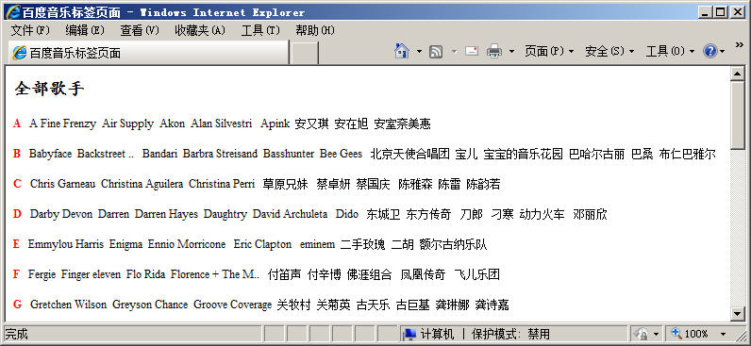
学员操作—制作百度音乐标签页面
实现思路
使用color属性设置字体颜色
使用font设置字体类型和字体大小，但是顺序为字体大小→字体类型，字体类型要先设置英文字体，再设置中文字体；或者使用font-size设置字体大小，使用font-family设置字体类型。
歌手分类字母序号放在标签<span>，使用font-weight设置字体加粗。
CSS文件单独放在CSS文件夹下，使用链接式引用CSS文件。
训练要点
使用Dreamweaver制作网页
使用字体属性设置字体风格、大小
使用文本属性设置字体颜色、行距
使用<span>标签
需求说明
指导
12px，行高20px
英文字体：“Times New Roman”或“Times”
中文字体：宋体
18px、楷体、加粗显示
完成时间：10分钟
讲解需求说明

Slide 16

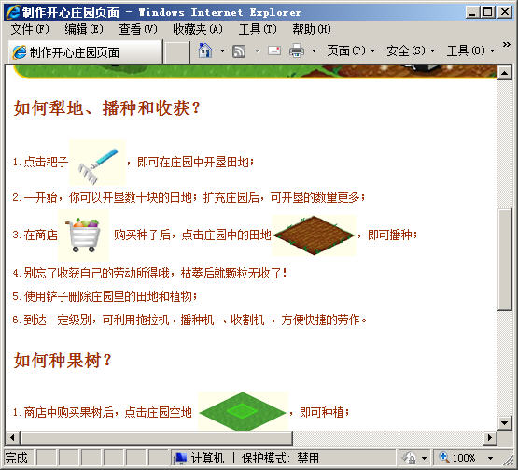
学员操作—制作开心庄园页面
练习
需求说明
标题行距40px，加粗显示；
正文大小12px，行距20px；图片与文本居中对齐；
使用外部样式表创建页面样式。
18px、字体颜色#9c2f06
完成时间：10分钟

Slide 17
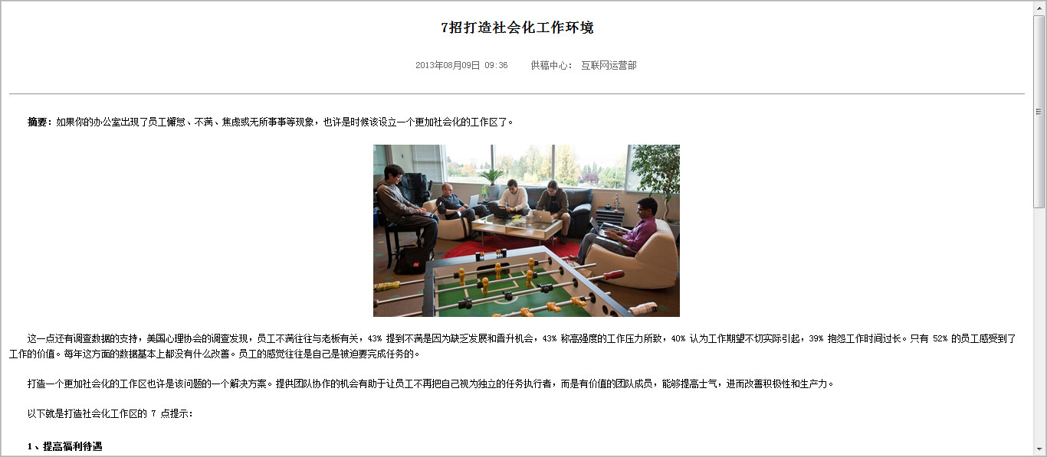
学员操作—新闻信息展示页面
练习
需求说明
制作网站新闻信息展示页面
使用外部样式表创建页面样式
18px，行高80px，加粗显示
12px，字体颜色#666666
首行缩进
提示小标题加粗显示
完成时间：10分钟

Slide 18
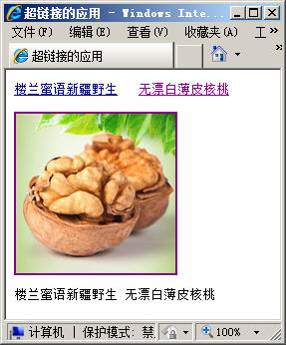

超链接伪类
访问前，蓝色
访问后，紫色
伪类样式
语法
标签名:伪类名{声明;}
图片边超链接后出现边框
无超链接
a:hover {
color:#B46210;
text-decoration:underline;
}

Slide 19
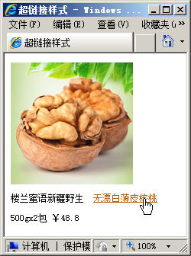
使用CSS设置超链接
伪类名称 | 含义 | 示例
a:link | 未单击访问时超链接样式 | a:link{color:#9ef5f9;}
a:visited | 单击访问后超链接样式 | a:visited {color:#333;}
a:hover | 鼠标悬浮其上的超链接样式 | a:hover{color:#ff7300;
a:active | 鼠标单击未释放的超链接样式 | a:active {color:#999;}
图片超链接没有边框
褐色、超接链有下划线
黑色，超链接无下划线
设置伪类的顺序：a:link->a:visited->a:hover->a:active
演示示例8：超链接样式

Slide 20
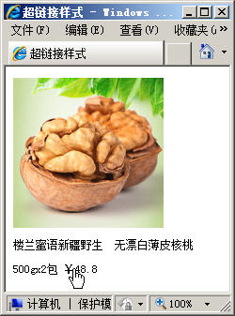
设置鼠标形状
CSS设置鼠标形状
值 | 说明 | 图例
default | 默认光标
pointer | 超链接的指针
wait | 指示程序正在忙
help | 指示可用的帮助
text | 指示文本
crosshair | 鼠标呈现十字状
示例
span{cursor:pointer;}

Slide 21
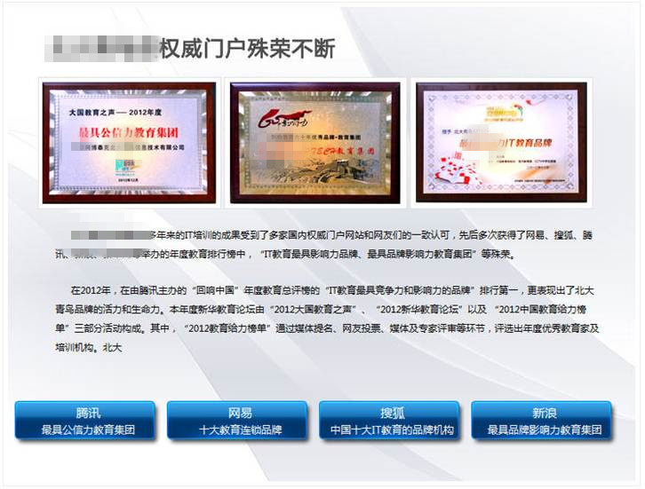
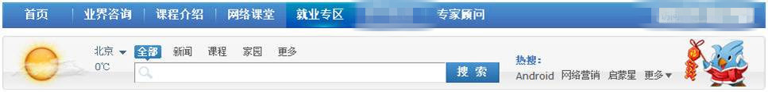
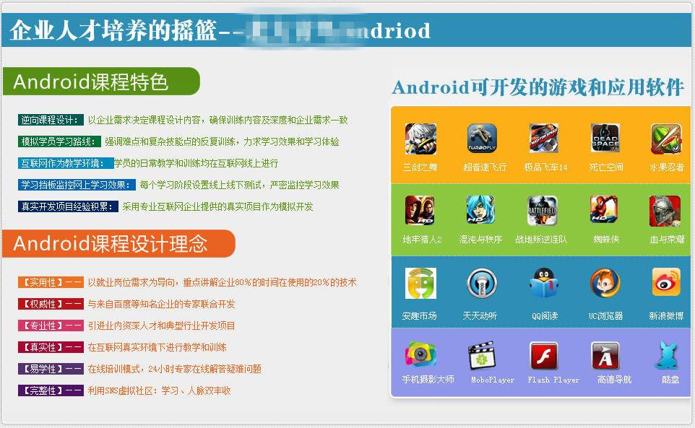
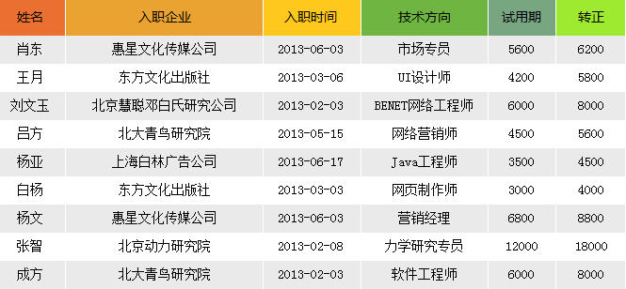
背景样式
背景图像
背景颜色
背景图像
背景颜色

Slide 22
<div>标签
<div>标签的用法
网页布局
排版网页内容
语法
<div>网页内容…</div>
#header {
width:200px;
height:280px;
}
……
<div id="header">网页内容…</div>
宽
高

Slide 23
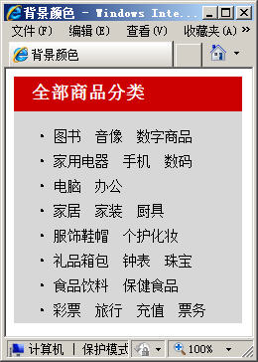
网页背景
背景颜色
background-color
背景图像
background-image
背景颜色值：十六进制方法表示
transparent
演示示例9：背景颜色

Slide 24
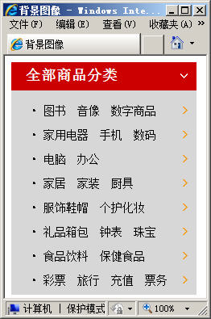
设置背景图像
背景图像
background-image属性
背景重复方式
background-repeat属性
背景定位
background-position属性
background-image:url(图片路径);
repeat：沿水平和垂直两个方向平铺
no-repeat：不平铺，即只显示一次
repeat-x：只沿水平方向平铺
repeat-y：只沿垂直方向平铺
背景图像
值 | 含义
Xpos Ypos | 单位：px，Xpos表示水平位置，Ypos表示垂直位置
X% Y% | 使用百分比表示背景的位置
X、Y方向关键词 | 水平方向的关键词：left、center、right 垂直方向的关键词：top、center、bottom
演示示例10：背景图像

Slide 25
设置背景
背景属性
background属性
背景样式简写
示例
.title {
font-size:18px;
font-weight:bold;
color:#FFF;
text-indent:1em;
line-height:35px;
background:#C00 url(../image/arrow-down.gif) 205px 10px no-repeat;
}
背景定位
背景不重复显示
背景颜色
背景图像

Slide 26
列表样式2-1
list-style-type
list-style-image
list-style-position
list-style
值 | 说明 | 语法示例
none | 无标记符号 | list-style-type:none;
disc | 实心圆，默认类型 | list-style-type:disc;
circle | 空心圆 | list-style-type:circle;
square | 实心正方形 | list-style-type:square;
decimal | 数字 | list-style-type:decimal

Slide 27
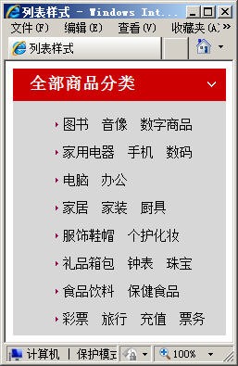
列表样式2-2
list-style-image
list-style-position
inside
outside
list-style
示例
li {
list-style-image:url(image/arrow-right.gif);
list-style-type:circle;
}
li {
list-style-image:url(image/arrow-right.gif);
list-style-type:circle;
list-style-position:outside;
}
li {
list-style:circle outside url(image/arrow-right.gif);
}
列表图标效果
演示示例11：列表样式

Slide 28
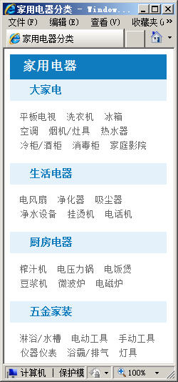
学员操作—家用电器商品分类页面
练习
18px、加粗、行距35、背景色#0f7cbf，缩进1字符
需求说明
电器分类无下划线，鼠标悬浮超链接时显示下划线。
分类内容超链无下划线，鼠标悬浮至超链接时字体颜色为棕红色（#F60），显示下划线。
14px、加粗、行距30px、背景色#e4f1fa、字体颜色#0f7cbf
12px、行距20px，字体颜色#666666
完成时间：10分钟

Slide 29
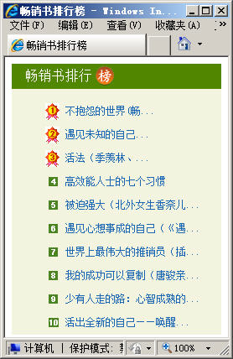
学员操作—畅销书排行榜页面2-1
指导
16px、缩进1字符，行距30px，绿色背景#518700
训练要点
设置页面的背景属性
使用CSS设置超链接样式
使用CSS设置列表样式
需求说明
使用无序列表制作畅销书排行榜页面
超链接无下划线，鼠标悬浮至超链接时显示下划线
背景图像
背景图标
浅绿色背景#f3f4df、12px，行距28px，文本颜色#1a66b3
教员讲解需求

Slide 30
学员操作—畅销书排行榜页面2-2
指导
实现思路
使用list-style-type属性设置列表无标记符号。
使用背景属性设置列表的图标样式，列表内容向内缩进2个字符。
完成时间：10分钟

Slide 31
总结
使用CSS设置字体的大小、类型、风格、粗细等。
使用CSS设置文本颜色、行距、首行缩进、对齐方式、文本装饰等。
使用CSS设置超链接在不同状态下的样式。
使用CSS设置页面背景颜色、背景图片，为列表设置列表自定义图标。
使用CSS设置列表项的类型、列表图像及列表符号显示位置。

